Slide 1
01
APP介紹
02
遇到的挑戰
03
軟工平台
04
SurpriseU
交換禮物APP
未來展望
00357015 黃佳惠 00357128 陳彥勳 00357149 吉天仲

Slide 2
01
APP介紹
01
APP介紹

Slide 3
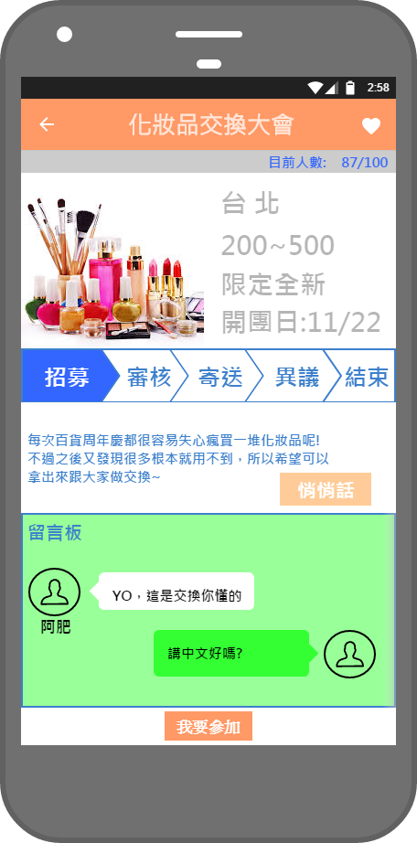
PART ONE
APP介紹
01
本APP希望藉由線上的交換禮物，
讓身邊沒有朋友的人也能夠享受
到交換禮物的樂趣
APP介紹
使用技術
Android , java , servlet , MySQL , AJAX , ……..

Slide 4
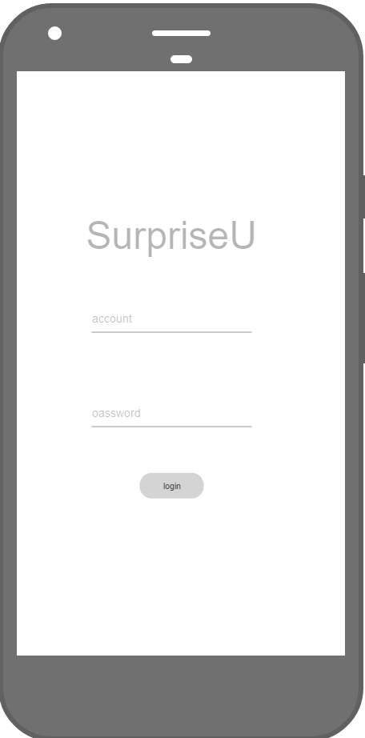
PART ONE
APP操作流程
01
操作流程
使用者輸入註冊過的帳號密碼即可登入
每個帳戶在資料庫中有一個獨特的ID
在案登出之前，會保持登入狀態

Slide 5
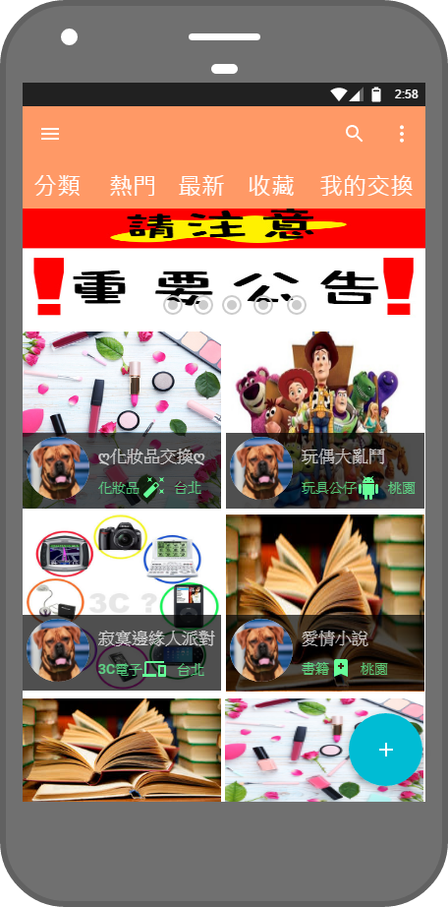
PART ONE
APP操作流程
01
操作流程
首頁會有分類,熱門等標籤方便查詢
根據資料庫中現有的交換做動態顯示
上方設有搜尋,公告,選項等

Slide 6
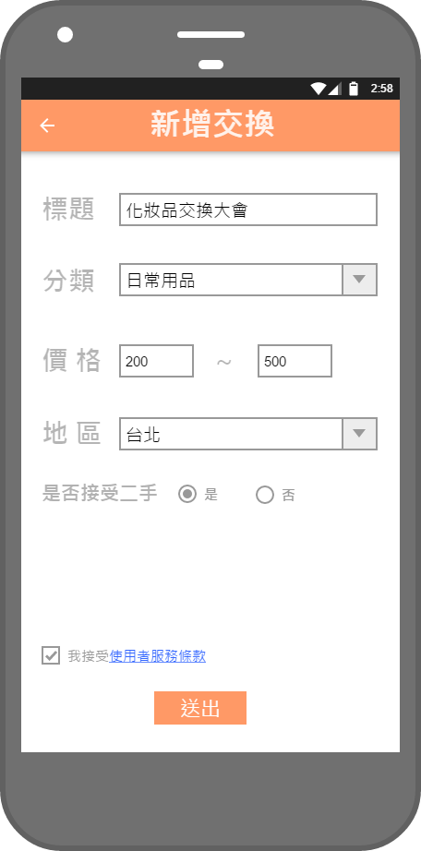
PART ONE
APP操作流程
01
操作流程
若想自己當主辦人開啟一個交換,可以點擊發案鈕,
填寫相關資料後,即可開啟一個新的交換

Slide 7
PART ONE
APP操作流程
01
操作流程
資料庫中現有的交換將以這個頁面呈現
註明該交換的地區,金額,全新與否等限制
主辦人可以寫上一些想對大家說的話
設有對主辦人的悄悄話以及公開的留言板

Slide 8
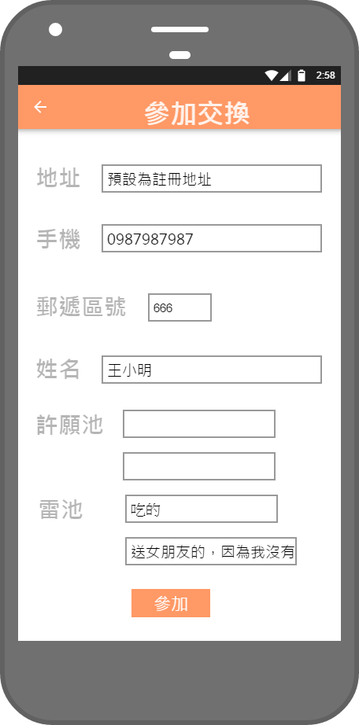
PART ONE
APP操作流程
01
操作流程
使用者若有意參加某個交換,可點擊我要參加,
填寫相關資料後即成功報名此次交換

Slide 9
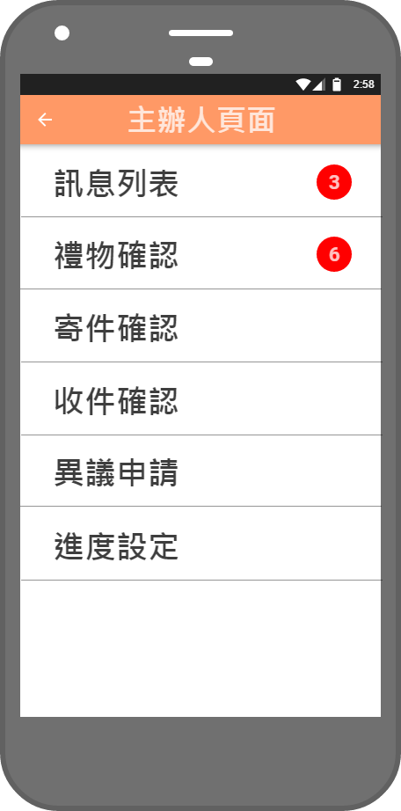
PART ONE
APP操作流程
01
操作流程
設有主辦人頁面,可方便查看訊息以及審核資料

Slide 10
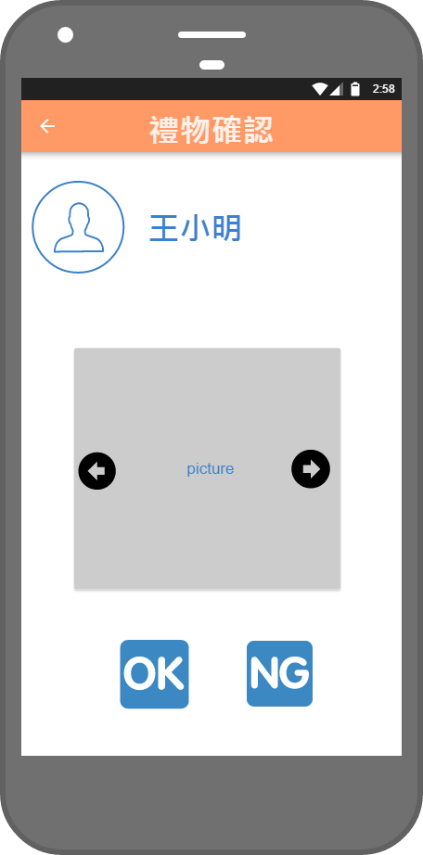
PART ONE
APP操作流程
01
操作流程
主辦人需在不同階段審核參加者們所提交的照片
資料,以確保交換順利進行

Slide 11
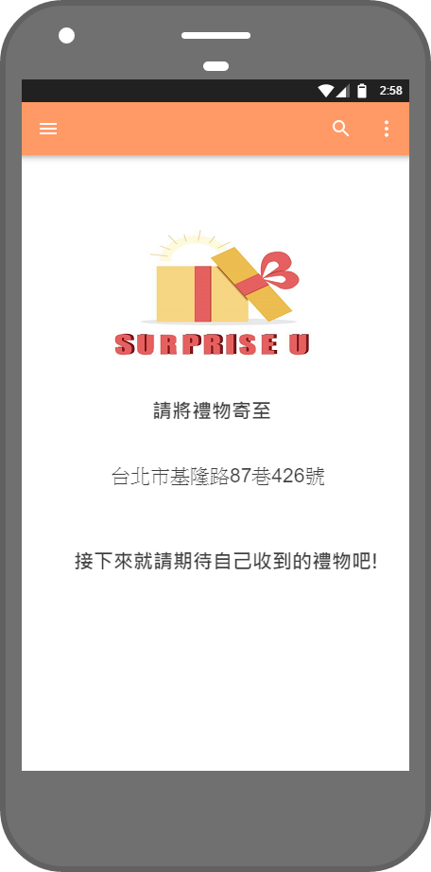
PART ONE
APP操作流程
01
操作流程
當審核全部完成後,系統將隨機匹配,並將
應將禮物既至的地址告知每位參加者

Slide 12
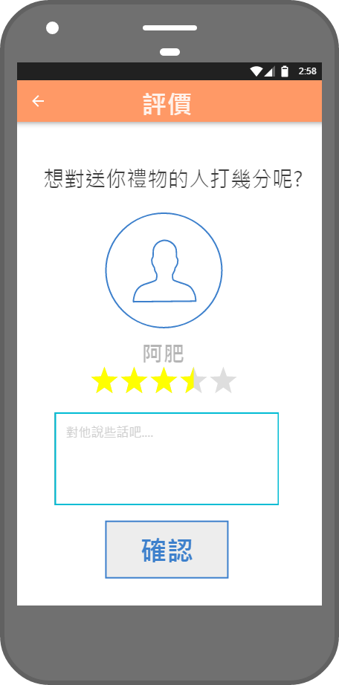
PART ONE
APP操作流程
01
操作流程
收到禮物後,使用者對收到的禮物給予評分和回饋,
若沒有額外狀況,本次交換到此結束

Slide 13
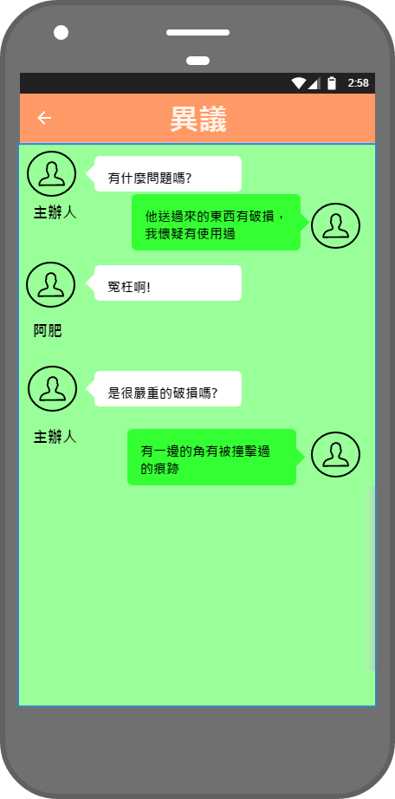
PART ONE
APP操作流程
01
操作流程
若有人對收到的禮物有懷疑或不滿意,
將開啟一個三方對話,由主辦人進行調解

Slide 14
PART ONE
APP操作流程
01
操作流程
Notes:
因為要放上github 所以刪掉影片 不然檔案太大放不上去

Slide 15
02
遇到的挑戰
02
遇到的挑戰

Slide 16
PART TWO
遇到的挑戰
02
遇到的挑戰
Android版本問題
Session問題
Layout與UI
首頁製作困難
本專案使用GitHub協作平台，採取一開始創一個空白專案並不斷做更改的形式，但疑似因某位同學的版本過新，導致其他同學無法一同使用
Android Studio的session寫法與我們所熟知的java和servlet的session不同，因此研究了許久
Android Studio所內建的元件並無法簡單的拉一拉，來還原當初使用Pencil做設計和繪製的UI，需花許多時間研究並撰寫許多程式碼
由於首頁為進入頁面的第一頁，因此必須做出來，但想要呈現美好的首頁，卻非常的困難
由版本最舊的同學傳空專案，其他人更新
SharedPreferences
盡力做能做到的事
下一頁簡單講解

Slide 17
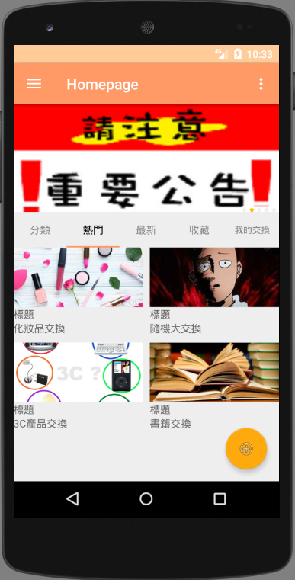
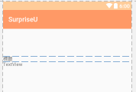
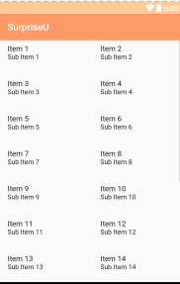
PART TWO
TabChange
遇到的挑戰
分類、熱門、最新、收藏、我的交換
02
遇到的挑戰
Homepage
GridView(SimpleAdapter)
首頁
圖片
Notice
標題
公告欄

Slide 18
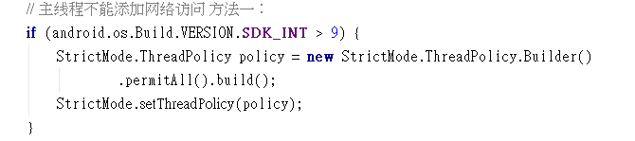
PART TWO
遇到的挑戰
02
遇到的挑戰
Android上圖片顯示有問題
用空專案測試時，寫上AsyncTask執行緒來便可進行圖片讀取
但放進專案裡層層包圍的首頁後，卻發現無法使用AsyncTask執行緒，不知道為何，懷疑是包太多層的關係，或者是圖片顯示方式錯誤，因此一開始都往這兩個方向查詢
花了許多天找bug，結果換另一個方向查，查詢顯示網路圖片問題有問題如何解決，馬上有結果，發現是因為在主線程裡面不能添加網路的訪問，但只要在onCreateView加上以下程式碼即可運作

Slide 19
PART TWO
遇到的挑戰
02
遇到的挑戰
技術水平不一
資料庫保留字
Servlet命名規則
首頁容易Crash
前後端連接，遠端存取等關鍵技術只有一位同學會操作，導致工作量不均，該同學除了自己的部分外還需要教其他同學，並各種幫忙debug
本專案使用MySQL資料庫，但某欄位的名稱與MySQL的保留字衝突，導致操作一直莫名失敗，找了蠻久才發現問題所在
Servlet的命名及部署有自己的一套規則，在並沒有了解透徹的情形下使用，導致了一些衝突的發生
輸入帳密後想登入首頁，有時候會無法進入首頁，發現是因為程式沒有去後端抓取資料，或者是主程序太多導致Crash
能者多勞QQ
幫人debug QQ
修改欄位名稱
修改Servlet名稱
目前無法解決

Slide 20
PART TWO
遇到的挑戰
02
遇到的挑戰
人各有志
XXX
XXX
XXX
有人要考研究所，有人要忙畢業專題，有人要維持其他課業的成績，有人並不是很用心地想要把專案做好等等，導致用心程度不一
XXX
XXX
持保留意見
XXX
XXX

Slide 21
03
軟工平台
03
軟工平台

Slide 22
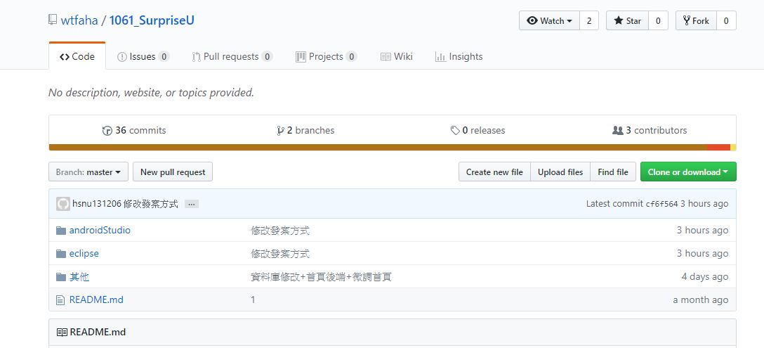
PART THREE
軟工平台
03
本專案使用GitHub作為協作開發的軟工平台
軟工平台

Slide 23
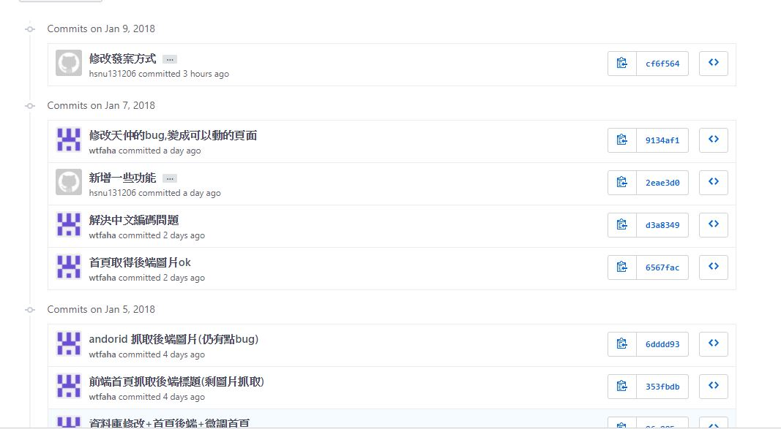
PART THREE
Commit歷程
03
採用完成一個功能或者微調一個部份後就做Commit，以達到良好的版本控管
軟工平台

Slide 24
PART THREE
會議記錄
介面問題遲遲無法解決，在後端寫不完的情況下，暫時完全放置，先使用現在做得出來的樣子
原本以前後端作為分工依據，因工作量的不同而重新分工，原負責前端的同學分擔一些簡易的後端功能撰寫
某些介面遇到困難，暫時妥協，已做得出來為主，
等之後有空或者學到新技術再回頭改
陳彥勳負責刻出
前端介面
吉天仲撰寫後端
黃佳惠負責前後端連接的部分
細部分工確認
重新分工
介面還原度問題
介面還原度問題(續)
11/28
12/7
12/10
12/21

Slide 25
PART THREE
會議記錄
整合遇到得困難持續，解決了一個問題就有一個新問題冒出來，在邊測試邊趕工的情況下繼續嘗試
03
嘗試做整合的動作，遇到許多困難，也許因為都是第一次寫Android專案，沒有相關基底，加上系統設計的較龐大的關係
確定無法如期完成專案，討論如何以現有的資源做期末的呈現
軟工平台
後端寫不完，加上整合的壓力，決定微調系統流程，使之較容易撰寫
微調系統流程
整合現有的東西
整合成效不佳
無法如期完成
12/29
12/31
1/6
1/8

Slide 26
04
未來展望
04
未來展望

Slide 27
PART FOUR
未來展望
04
未來展望
1.寒假時就現有的程式碼進行重構以及重新設計流程以及架構，並加緊趕工以及學習相關所需技術，希望能夠在半年內完成完整的系統並做上架的動作，希望以後真的能夠讓有需要的人通過我們的APP達到他的需求。
2.將系統完善後，將陸續把之前暫時擱下個問題做解決(妥協的介面，微調過的流程等等)。

Slide 28
THANK YOU!

Slide 29

PART TWO
進度核對
02
11/7~11/27
1
進度核對
使用流程(完成)、需求設計(完成) 、設計介面(完成) 、資料庫設計(完成) 、前端製作(40%)
2
11/28~12/12
會員系統(80%) 、首頁(100%) 、發案(60%) 、發案到準備中(40%)
PROJECT
3
12/13~12/26
点击此处添加文本信息。标题数字等都可以通过点击和重新输入进行更改，顶部“开始”面板中可以对字体、字号、颜色、行距等进行修改。建议正文10号字，1.3倍字间距。
4
12/27~1~2
点击此处添加文本信息。标题数字等都可以通过点击和重新输入进行更改，顶部“开始”面板中可以对字体、字号、颜色、行距等进行修改。建议正文10号字，1.3倍字间距。

Slide 30
PART THREE
问题解决
03
点击此处添加文本信息。建议正文10号字，1.3倍字间距。点击此处添加文本信息。建议正文10号字，1.3倍字间距。
问题解决
事先將空專案放上github的成員，貌似因版本太新，導致其他成員不能開啟專案，解決方法為換一名成員創專案。
會員系統原本參考之前寫過得servlet，但一直有問題，查過後發現應該是session問題，目前暫改用較簡單之登入方法。
Android studio提供的元件不太多，導致用PENCIL畫出的UI無法很好的在Android上還原出來，最後決定以能做出來為主。
前端拉不出來
session問題
android版本問題
点击此处添加事件标题
12/5
12/9
12/11
2015

Slide 31
PART ONE
會議記錄
01
會議記錄
12/2
12/7
12/10
12/11
細部分工確定
進度確認
進度確認
第二次報告確認
陳彥勳拉完剩下的介面
吉天仲撰寫後端
黃佳惠負責前後端連接的部分
連接部份已有頭緒
介面大致完成
後端登入系統完成80%
某些介面遇到困難，暫時妥協，已做得出來為主
登入系統完成
決定第二次進度報告內容

Slide 32
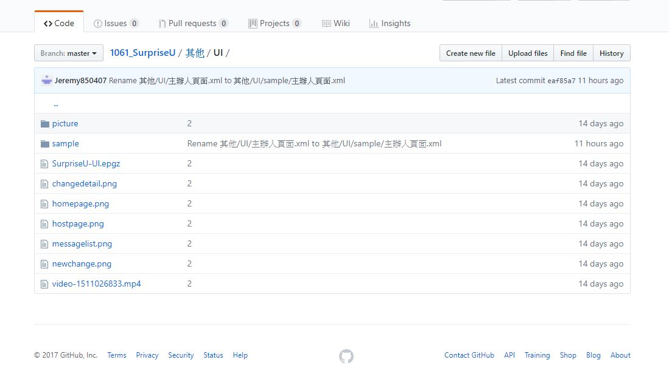
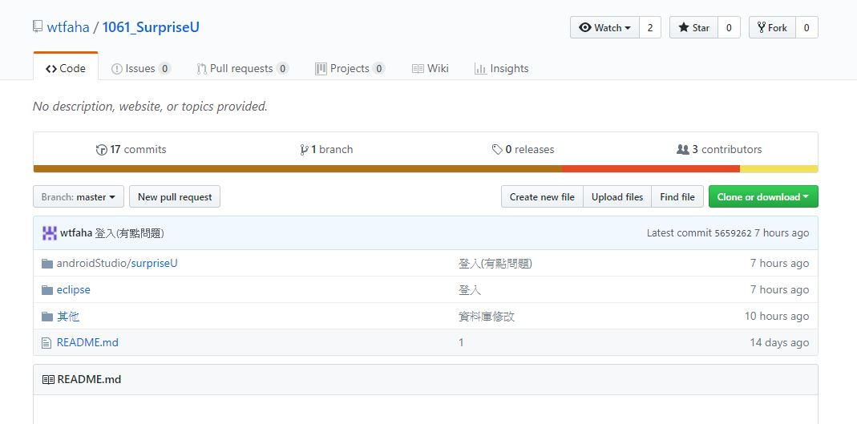
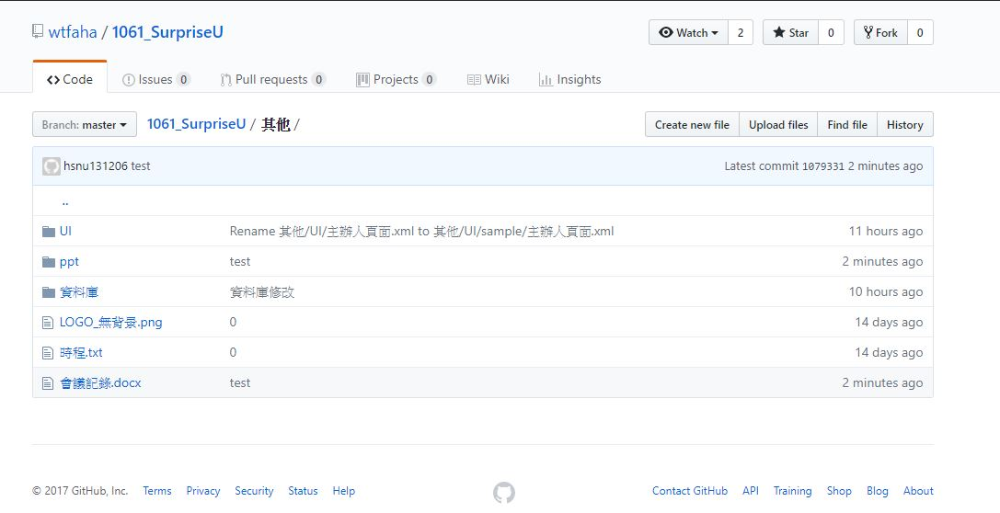
PART FOUR
協作平台
04
協作平台

